Slide 1
第九章
幼儿园生活活动
第一节 幼儿园生活活动概述
第二节 幼儿园生活活动的组织与指导
第三节 生活活动的内容与要求
第四节 生活活动的组织与指导

Slide 2
谈到“生活”，你能想到什么？
“生活”的意义是什么？
“生活教育”的意义是什么？
幼儿园生活重要吗？为什么？
幼儿可能会在一日生活中遇到哪些问题？你作为老师如何应对？
疫情防控背景下，如何做好一日生活的引导与支持？

Slide 3
一、生活活动的含义
幼儿园生活活动是指幼儿一日活动中的生活环节和一些每天都要进行的日常活动。
进餐、饮水、睡眠、盥洗、入厕、入园和离园、过渡活动和自由活动以及散步等

Slide 4
二、生活活动的作用
思考：教师在组织幼儿盥洗活动时可以对幼儿进行哪些方面的教育？
◎帮助幼儿养成健康、文明的生活方式与节约用水的良好习惯；
◎在盥洗活动中，幼儿可能会发生一些冲突和纠纷，可对幼儿进行集体生活教育、友爱教育；
◎可丰富幼儿的生活知识和卫生保健知识，让幼儿运用感官感知洗涤用品的性能和用途， 在盥洗活动中观察思考问题；
◎可培养了幼儿的自主性、独立性，提高了幼儿的自理能力。

Slide 5
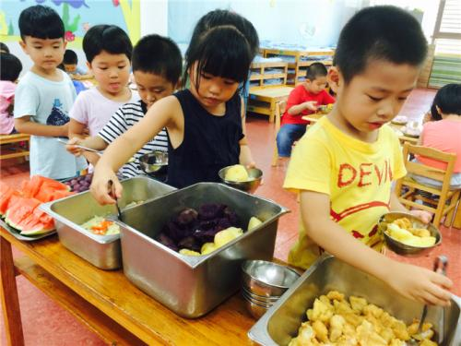
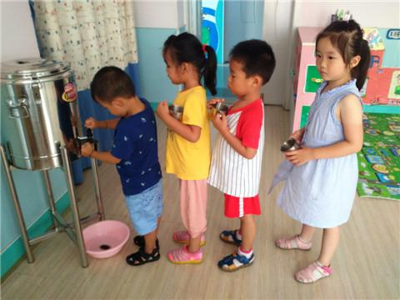
二、生活活动的作用
1.满足幼儿基本的生活需要，保障幼儿健康成长。

Slide 6
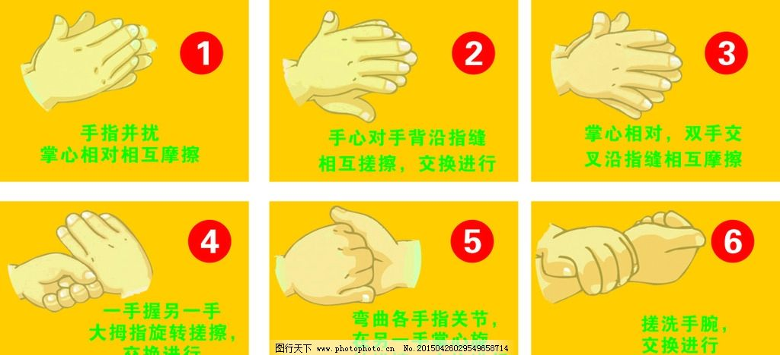
二、生活活动的作用
2.养成幼儿良好的生活、卫生习惯，提高幼儿生活自理能力。

Slide 7
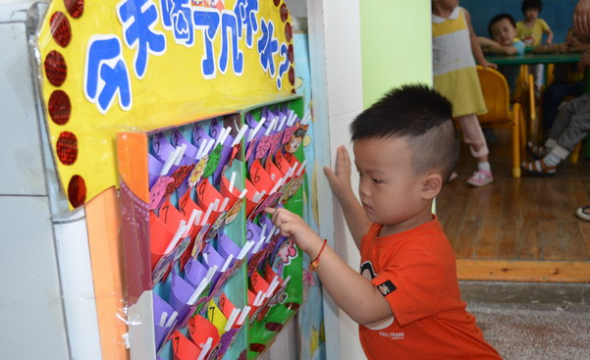
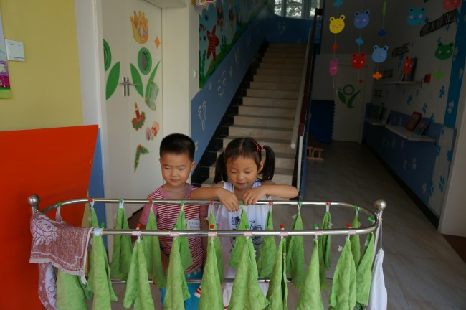
二、生活活动的作用
3.培养幼儿良好的心理素质，增强幼儿心理适应能力。

Slide 8
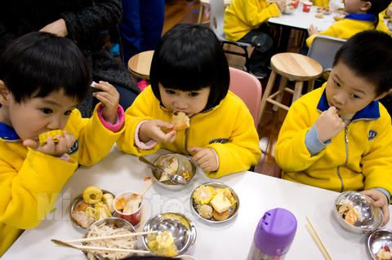
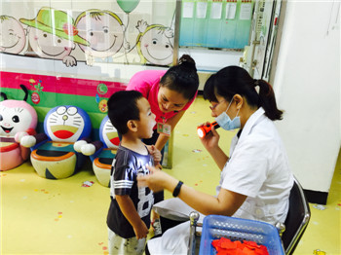
二、生活活动的作用
4.提高幼儿的自主性，有利于保教人员更好地开展保教活动。

Slide 9
第九章 第二节 幼儿园生活活动的组织与指导
苏州幼儿师范高等专科学校

Slide 10
思考：幼儿园的生活活动有哪些？

Slide 11
1.活动环节：
入园晨检
早餐
自主游戏
早操
体育自选运动
主题探究活动
全园交往活动
午餐
午睡
下午活动
离园
教学活动
游戏活动
生活活动

Slide 12
本节提纲：
一、幼儿园一日生活各环节的内容与要求
（一）入园
（二）盥洗
（三）进餐
（四）饮水
（五）睡眠
（六）如厕
（七）离园
二、幼儿园生活活动组织指导的原则与方法

Slide 13
导语：
幼儿园生活活动是进行保教结合的重要途径，每一项活动既是幼儿保育的过程，又蕴含着教育机会。
生活常规是幼儿园为了培养学前儿童良好生活习惯和基本的生活的自理能力，确保学前儿童健康和谐发展而制定的幼儿园一日生活各环节的基本规则与要求。
幼儿园教师应该明确幼儿园一日生活各个环节的具体要求，包括对幼儿的常规要求与对教师的组织指导要求，以保证各项活动的有序进行。

Slide 14
一、幼儿园一日生活各环节的内容与要求
（一）入园
（二）盥洗
（三）进餐
（四）饮水
（五）睡眠
（六）如厕
（七）离园
1.对幼儿的常规要求
2.教师的组织与指导

Slide 15
（一）入园
1.对幼儿的常规要求
（1）衣着整洁，愉快入园，乐意接受晨检。
（2）不带危险品、零食入园，中班、大班幼儿能把衣帽等叠好放到固定处。

Slide 16
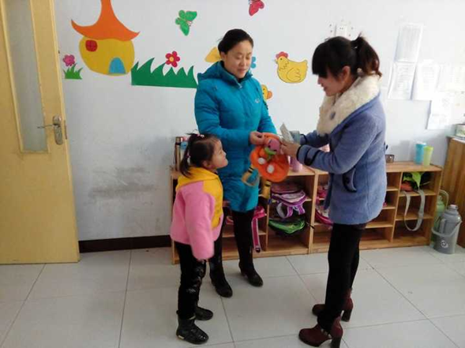
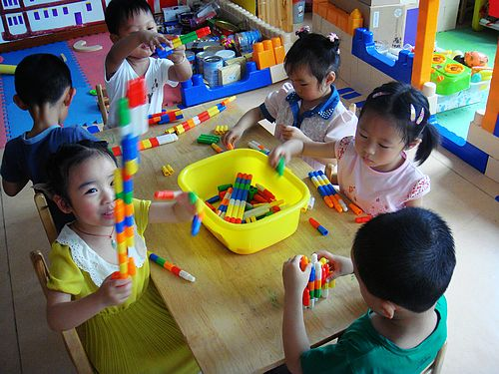
（3）有礼貌地向老师、同伴问好，和家长道别。
（4）主动向老师、同伴分享交流，积极参加活动和值日生工作，遵守常规。

Slide 17
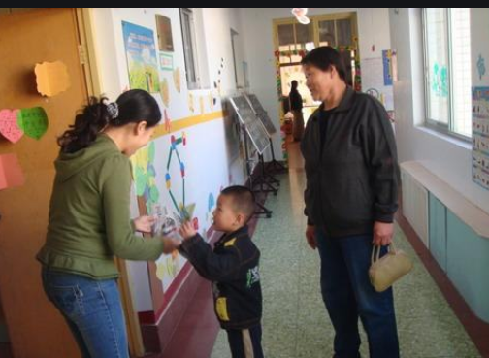
2.教师的组织与指导
（1）热情迎接幼儿，观察了解幼儿的情绪和身体状况，特别关注患病儿、体弱儿。
（2）热情接待家长，与家长进行简单、必要的交流。做好需要在幼儿园服药幼儿的药品交接工作，记录清楚药名、药的作用、服法与剂量，并和家长一起在记录本上签名。

Slide 18
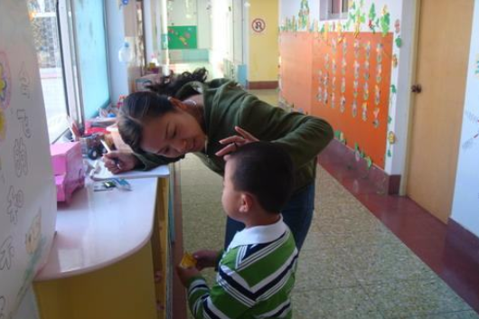
视频：《入园环节》
（3）做好晨检记录。晨检目的在于了解幼儿的健康状况，做到对疾病的早发现、早隔离、早预防、早治疗。晨检检查根据各园情况，有的幼儿园晨检由专门的保健医生负责，也有的由带班教师负责，同时带班教师应做好相关的晨检记录，及时把握幼儿的身体健康状况。

Slide 19
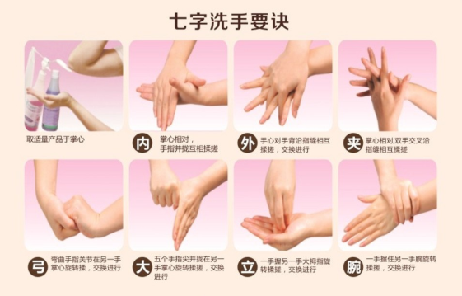
（二）盥洗
1. 对幼儿的常规要求
（1）随时保持手、脸清洁，饭前、便后、手脏时能主动洗手，餐后主动漱口。
（2）学会正确的洗手、洗脸、刷牙、漱口等盥洗技能。盥洗时不玩水、不浪费水，保持地面、服饰干爽。

Slide 20
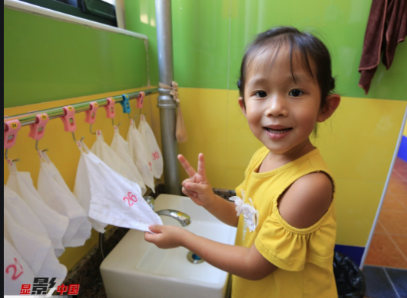
（3）养成生活用具个人专用的意识，会使用手绢或纸巾保持个人的清洁。

Slide 21
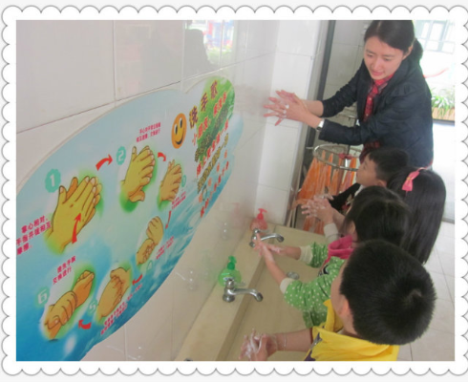
2. 教师的组织与指导
（1）组织幼儿安静有序地盥洗，发现有打闹、玩水等情况，及时提醒和纠正。
（2）将正确的盥洗方法、爱清洁、节约用水等图示呈现在盥洗处，提醒幼儿遵守。也可以引导幼儿自己制定盥洗规则，提升幼儿自我管理的能力。

Slide 22
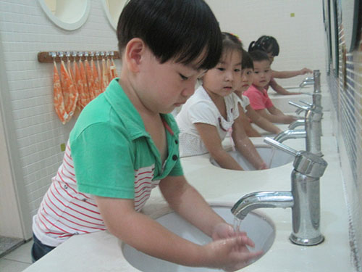
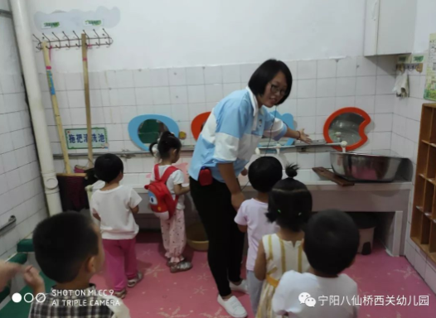
（3）幼儿盥洗时，教师应及时关注盥洗过程，提醒幼儿使用正确的盥洗方法，也可以和幼儿一起，为幼儿提供模仿学习的机会。

Slide 23
（三）进餐
1. 对幼儿的常规要求
（1）餐前自觉洗净手、脸，愿意与同伴一起进餐。
（2）能独立进食，细嚼慢咽，不边吃边玩(正餐：30—40分钟，点心：15分钟)。
（3）正确使用餐具及餐巾，保持桌面、地面和衣服的整洁。

Slide 24
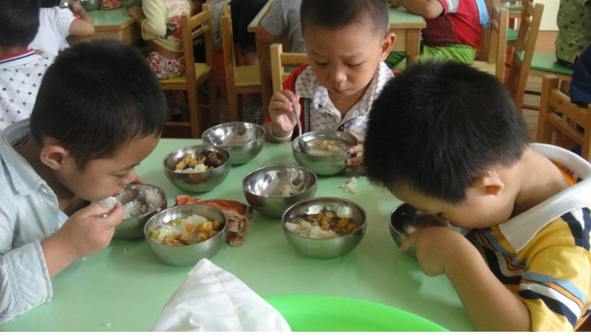
（4）不挑食，不剩饭菜，吃饭定时定量，不暴饮暴食。
（5）安静进餐，不大声谈笑，不口含食物说话。
（6）餐后将餐具放到指定地点，主动擦嘴、漱口。

Slide 25
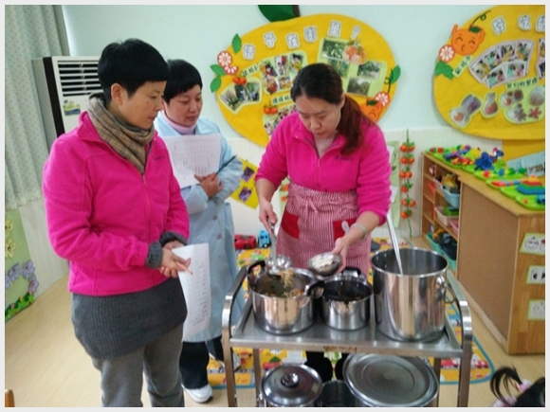
2. 教师的组织与指导
（1）营造愉快、安静的进餐环境，介绍当餐食品。
（2）组织幼儿按时进餐，两餐间隔时间不少于3小时半，餐前餐后半小时不做剧烈运动。坚持餐后15分钟的散步。

Slide 26
视频：《藏在午餐里的爱》
（3）鼓励幼儿独立进餐，提醒幼儿进餐速度及食量适当，纠正不良进餐习惯。
（4）观察进食量，对特殊幼儿给予个别照顾，及时处理异常情况。

Slide 27
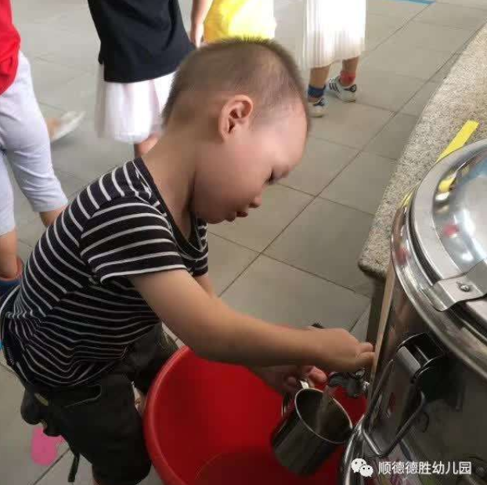
（四）饮水
1. 对幼儿的常规要求
（1）愿意定时饮水，需要时会主动取水喝。
（2）正确取水，不浪费水，不喝生水，喝水时不说笑，不边走边喝水，口杯用后放回固定的地方，杯口朝上。

Slide 28
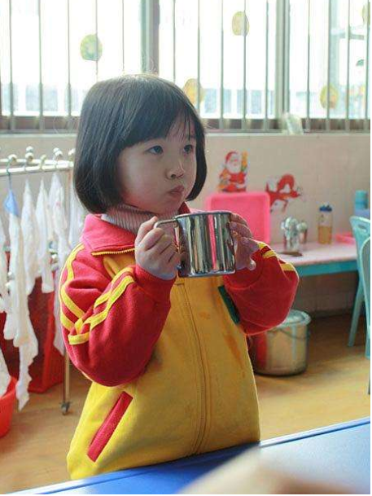
（3）饭前、饭后半小时少量饮水，剧烈运动后稍作休息再喝水。

Slide 29
2. 教师的组织与指导
（1）根据幼儿需要组织集中喝水、分散喝水，提醒并允许幼儿随时喝水。
（2）观察幼儿饮水量，保证幼儿每日的饮水量。

Slide 30
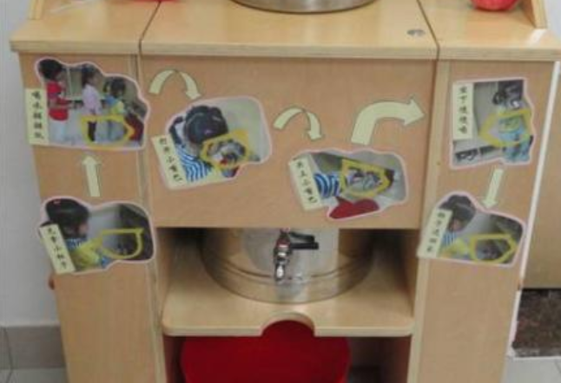
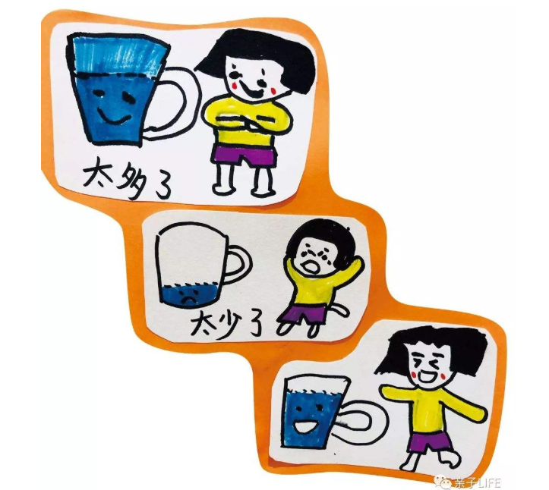
（3）指导幼儿安全有序地取水，通过示范、图示等方法引导幼儿学习正确使用水杯接水，并注意接水量。

Slide 31
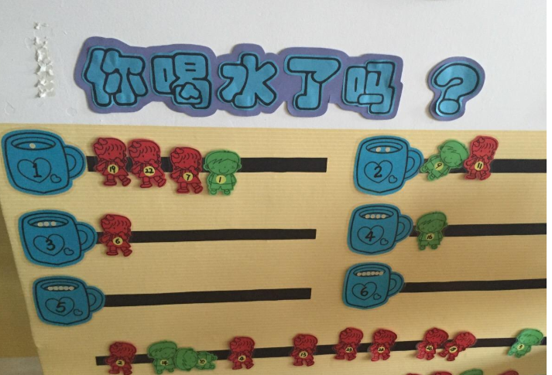
（4）设计“喝水记录表”，激发幼儿主动喝水的兴趣。

Slide 32
一、幼儿园一日生活各环节的内容与要求
（一）入园
（二）盥洗
（三）进餐
（四）饮水
（五）睡眠
（六）如厕
（七）离园
1.对幼儿的常规要求
2.教师的组织与指导

Slide 33
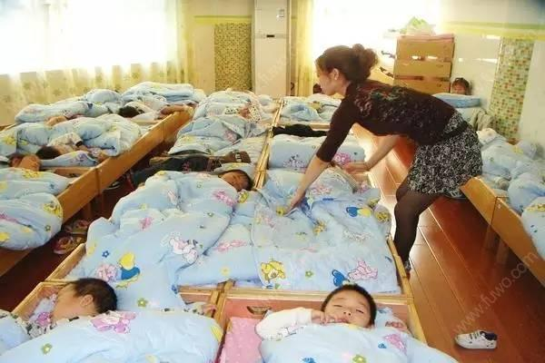
（五）睡眠
1. 对幼儿的常规要求

Slide 34
（五）睡眠
1. 对幼儿的常规要求
（1）喜欢在幼儿园午睡，能自然、独立入睡。
（2）学会有顺序地穿脱衣裤，能将衣物放指定的地方。
（3）安静入眠、不带玩具上床，不蒙头、吮手、咬背角等。
（4）按时起床，按顺序穿衣服、学习整理床铺。

Slide 35
2. 教师的组织与指导
（1）组织幼儿睡前解便，安静进入寝室。
（2）营造良好的睡眠环境，遮挡过强的光线等。睡前可组织幼儿散步或进行安静的游戏活动，保持幼儿情绪的稳定和安静。
（3）指导或帮助幼儿有序地穿脱、折叠衣物，放在指定位置。
（4）巡视观察，帮助幼儿盖好被褥；纠正不正确睡姿；照顾入睡困难、有特殊需要的幼儿。
（5）午睡结束起床前，提醒幼儿根据天气情况增减衣物。起床后应让幼儿小便、喝水，稍作调整后，再组织幼儿进行户外活动。

Slide 36
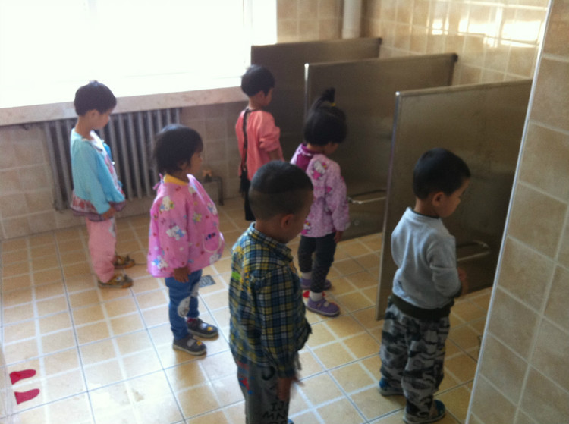
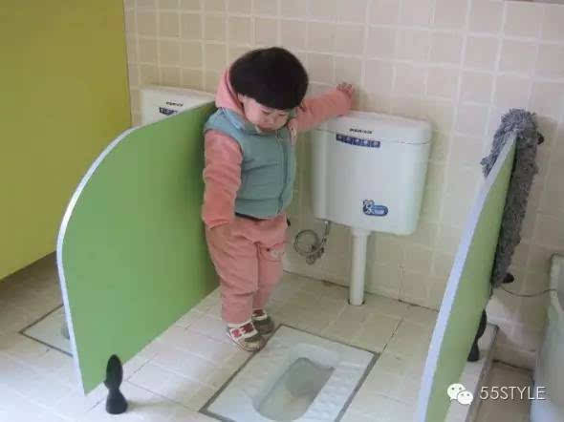
（六）如厕
1. 对幼儿的常规要求
（1）学会自理大小便，大小便有异常情况能主动告诉教师和保育员。
（2）解便时不弄湿自己和同伴的衣裤。
（3）便后会用手纸自前向后擦屁股，用肥皂、流水洗手，整理服装，不在厕所逗留。

Slide 37
（六）如厕
1. 对幼儿的常规要求

Slide 38
2. 教师的组织与指导
（1）指导幼儿正确使用手纸、整理衣裤，便后洗手。安装试衣镜或张贴正确提裤子的步骤示意图，让幼儿按图示提好裤子并对着镜子检查，学会独立整理衣物。
（2）观察幼儿大便情况。发现异常，及时与家长联系并做好记录。
（3）不限制幼儿入厕次数，提醒易遗尿的幼儿解便。
（4）组织幼儿制定“文明如厕公约”。

Slide 39
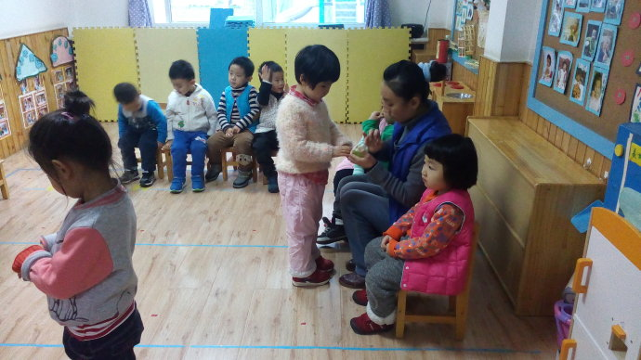
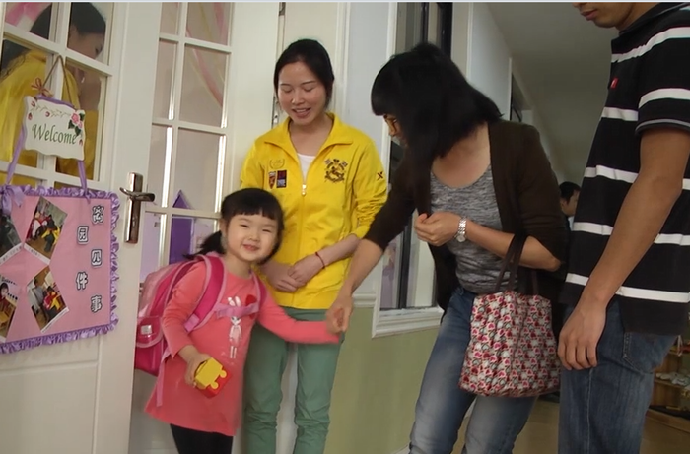
（七）离园
1. 对幼儿的常规要求

Slide 40
（七）离园
1. 对幼儿的常规要求
（1）愉快的离园回家，收拾桌面，整理玩具，携带好个人衣物。
（2）自主参加适宜的游戏，安静耐心地等待家长。
（3）保持仪表整洁，主动和教师、同伴道别，跟随家长安全离园，不跟陌生人走。
（4）愿意主动与家长交流当日在园生活及活动情况。

Slide 41
2. 教师的组织与指导
（1）幼儿离园前，组织幼儿做好离园准备工作。
（2）提醒幼儿收拾好教玩具及其它物品，坚持持接送卡接送幼儿，确保幼儿安全离园。
（3）注意幼儿仪表形象，指导幼儿整理衣物和个人物品亲切道别。
（4）与家长进行必要的沟通交流，听取家长意见。
（5）幼儿全部离开后，及时清洁、整理活动室，关好门窗、关闭水龙头和电源，检查并做好安全保卫工作。

Slide 42
原则与方法
请你利用手头资料进行比较、归纳，说出自己的看法。

